Slide 1
Ankara Üniversitesi
Dil ve Tarih-Coğrafya Fakültesi
Coğrafya Bölümü
COG 435 UZAK DOĞU
TAYVAN SİYASİ SORUNU
Doç. Dr. Mutlu YILMAZ

Slide 2
DÜNYA BÖLGESEL COĞRAFYASINA KÜRESEL BİR BAKIŞ
COG 435 - UZAK DOĞU

Slide 3
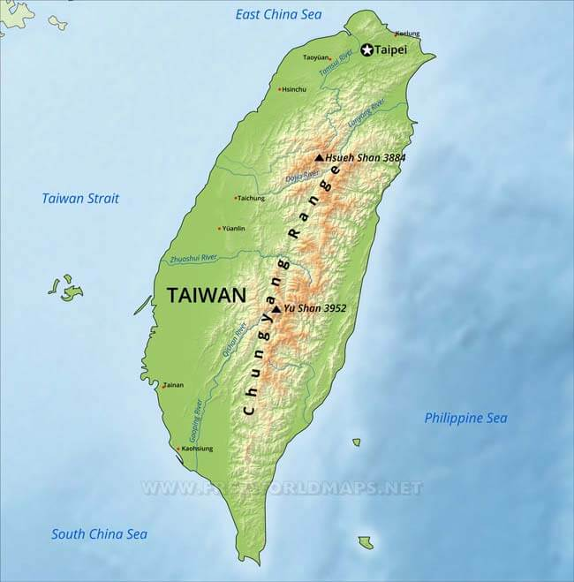

Slide 5
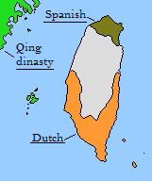
Tarihi
Çin kaynaklarında Tayvana ilişkin bilgiler 3. yüzyıla kadar gitmektedir, Adanın resmi tarihi 1624’te Hollanda tarafından sömürgeleştirilmesiyle başlamaktadır.(Dutch Formosa)
1683 yılından itibaren ise ada Çin İmparatorluğunun yönetimine girmiş ve Çinin bir parçası haline gelmiştir.
1895 yılındaki Japonya-Çin Savaşı sonunda Çinin yenilmesi ile Adanın hakimiyeti Japonya geçmiştir.
Ancak İkinci Dünya Savaşında yenilen Japonya, Tayvanı Çine iade etmek zorunda kalmıştır.

Slide 6
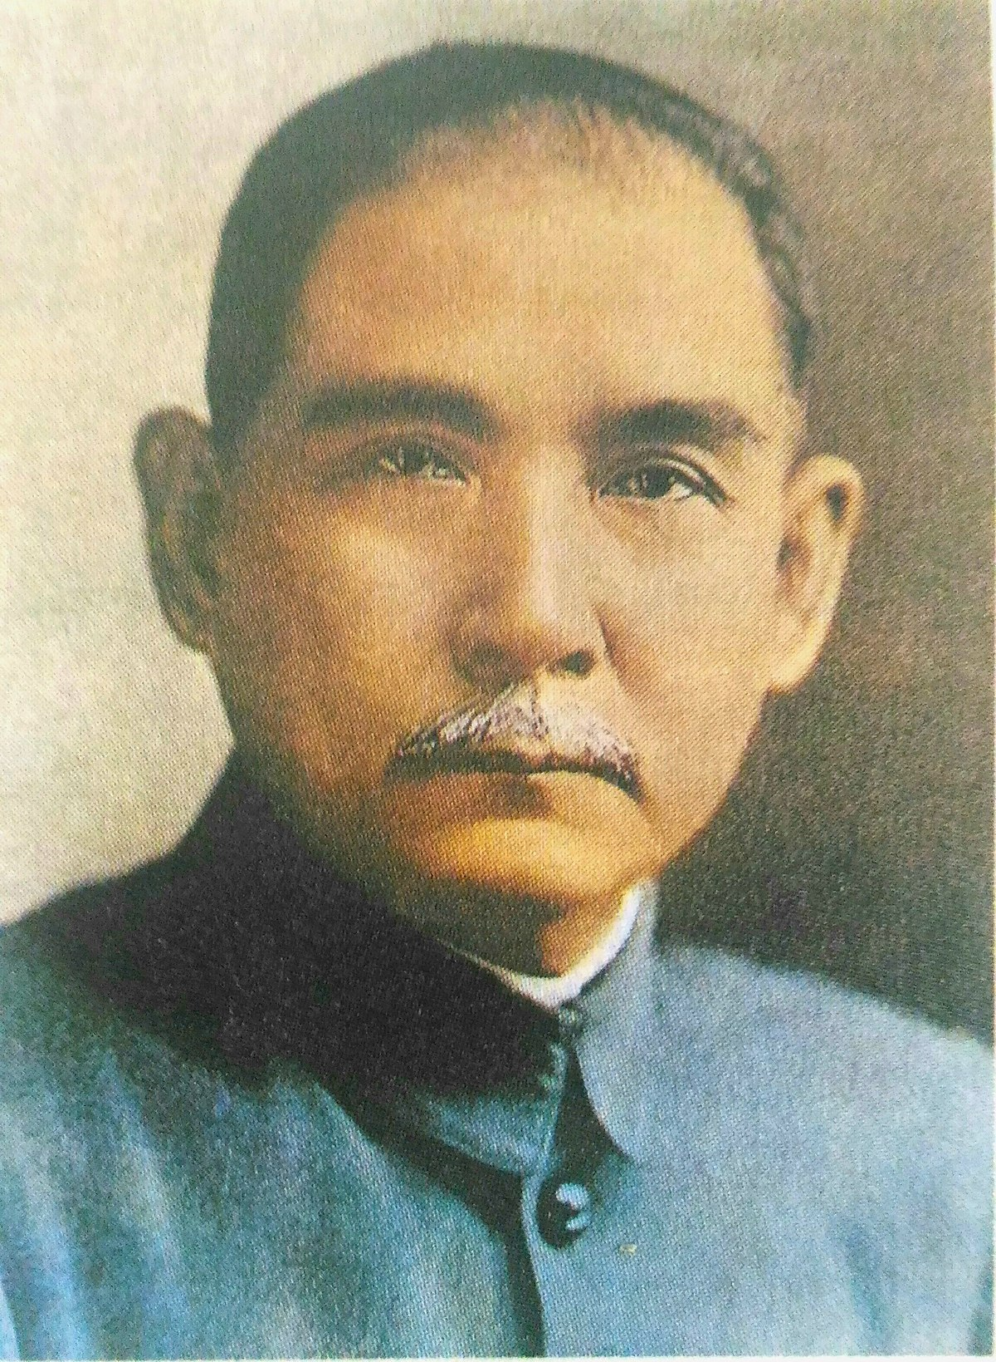
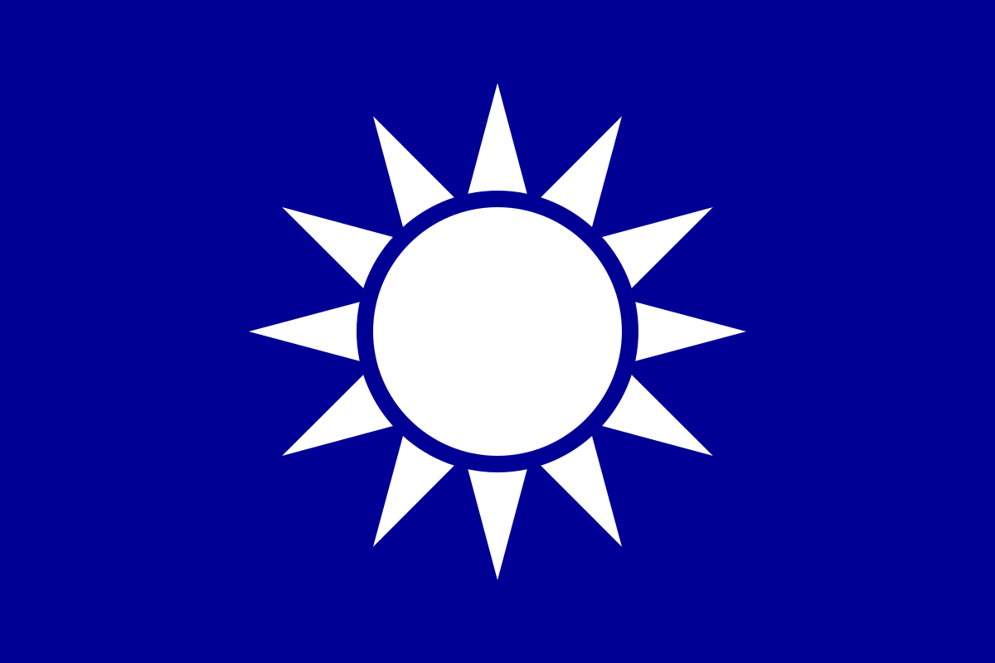
1911'de Qing Hanedanlığı'nın devrilmesiyle Milliyetçi Parti Kuomintang lideri Sun Yat-sen'in çalışmalarıyla kurulmuş ve Çin'in 2000 yıllık imparatorluk yönetimini sona erdirmiştir.
1912 yılında Çin’de Milliyetçi Partinin (Kuomindang) Çin’deki Mançu hanedanlığını yıkıp yerine cumhuriyet rejimini ilan etmiştir.
Çin’de 1921 yılında kurulan Komünist Parti henüz yeteri güce ve kitleye ulaşamamıştır. Ancak uzun vadede Çin’de etkisini arttırmaya başlamış, 1930’larda kırsal alanlarda güçlenmeye başlayan Komünist parti Japon işgaliyle birlikte güç kazanmış ve 1937-1945 yılları boyunca Çin’in Büyük bir kısmını ele geçirmiştir.
İkinci Dünya Savaşının bitmesiyle birlikte Japonlarla savaşta güç kaybeden Milliyetçi Partiyle karşı bunun tersine güç kazanan Komünist parti karşı karşıya gelmiştir.
Sun Yat-sen
Kuomintang (Çin Milliyetçi Partisi)

Slide 7
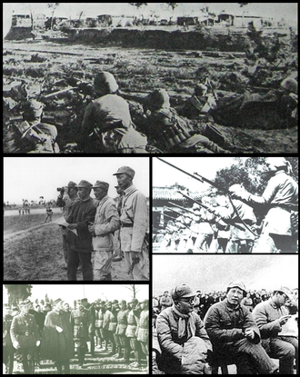
Çin İç Savaşı
Çin İç Savaşı, Çin'de Milliyetçi Parti (Kuomintang) ile Komünist Parti arasında yaşanmış bir savaştır. 1927 yılında Kuzey Seferi sonrasında, Çan Kay Şek tarafından yönetilen Çin Milliyetçi Partisi'nin sağ kanadının ÇMP-ÇKP ittifakındaki komünistleri temizlemesi ile başladı. Asıl çatışma 1950 yılında düşmanlığın bitmesi ile sona erdi. Komünistler şu anki Çin'i (Hainan Adası dahil olmak üzere) kontrolleri altına alırlarken, milliyetçilerin elinde ise şu anki Tayvan, Penghu ve birkaç ada kaldı.
1946 Yılında başlayan iç savaş üç sene sürmüş ve Çin Komünist Parti bu iç savaştan galip ayrılmış ve Komünist Partinin lideri olan Mao Zedong, 1 Ekim’de Çin Halk Cumhuriyeti’ni ilan etmiştir.

Slide 8
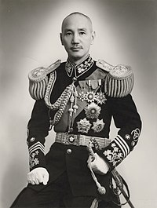
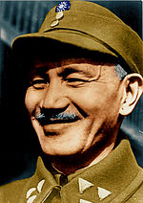
Bunun sonucunda, Kuomindang (Milliyetçi Parti-KMT) lideri Chan Kai Shek, hanedanlık hazinesi de dahil olmak üzere ülkenin maddi kaynaklarının önemli bir kısmını alarak iki milyon kişilik ordusuyla birlikte Tayvan adasına çekilmiş ve Çin Cumhuriyetini Tayvan’a taşımıştır.
Özetle, 1949 devrimiyle Çin anakarasında ve Tayvan adasında ortaya çıkan iki siyasal otoritenin varlığı ve izlediği politikalar günümüz Tayvan sorununun kökenini oluşturmaktadır.
Çin Halk Cumhuriyeti Tayvan’ı anakaradan ayrılmış bir il olarak görürken, Tayvan’ı de facto olarak yöneten Çin Cumhuriyeti, Çin Halk Cumhuriyeti’nin 1949’daki kuruluşuyla anakara Çin’i kendisinden “ayrıldığı”nı varsayar ve kendini egemen devlet olarak görmektedir.

Slide 10
Bu tarihten sonra Tayvanın uluslararası ilişkilerdeki konumu, Soğuk Savaş dönemindeki güvenlik stratejileri çerçevesinde belirlenmiştir. Komünist tehdide karşı uygulamaya konan Truman Doktrini, coğrafi konumundan dolayı Tayvanın ön plana çıkmasında etken olmuştur.
Tayvan, Kore ve Vietnam’a eşit uzaklıkta bulunması dolayısıyla da Soğuk Savaş süresince komünizme karşı verilen mücadelede ABD tarafından askeri müdahaleler için bir üs olarak kullanılmıştır.
Başlangıçta Tayvanı tanımayan ABDnin özellikle Kore Savaşından sonra Adayı desteklemesine yol açmıştır.
Nitekim 1954 yılında ABD ve Çin Cumhuriyeti arasında bir savunma antlaşması (US-ROC Mutual Defense Treaty) imzalanmıştır. Bu antlaşmaya göre, ABD, Tayvanın herhangi bir dış güç tarafından saldırıya maruz kalması durumunda, bu ülkenin güvenliğini sağlayacağını taahhüt etmiştir

Slide 11
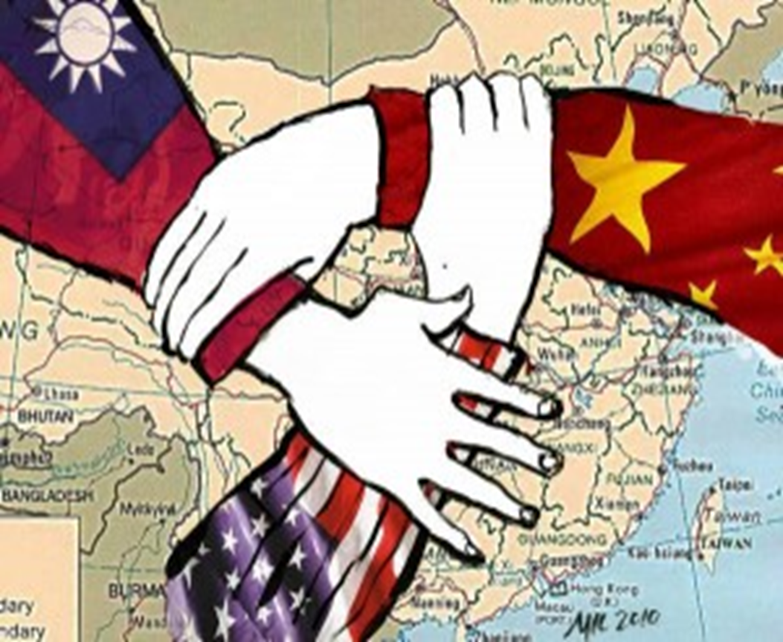
Uluslararası alanda Çin’i Kuomintang temsil etmeye devam etmiştir. BM ve ABD de dâhil olmak üzere birçok devlet Komünist Çin’i otorite olarak tanımamıştır ve Birleşmiş Milletlerde uzun süre Çin’i Çin Cumhuriteti (Tayvan) temsil etmeye devam etmişlerdir.
Ancak Soğuk Savaş konjonktürünün değişmeye başlaması, Rusya-Çin ilişkilerinin bozulmaya başlaması ile Batı, Çin Halk Cumhuriyeti ile ilişkileri düzeltmek için girişimlerde bulunma kararı almış
1971e kadar Birleşmiş Milletler’de Tayvan Adası yani Çin Cumhuriyeti siyasal otorite olarak tanınıyordu. 1971’de’ki ABD politikalarının değişmesi sonucu bu durumda değişmiş ve 1971’de BM Çin Halk Cumhuriyetini tanımıştır.

Slide 12
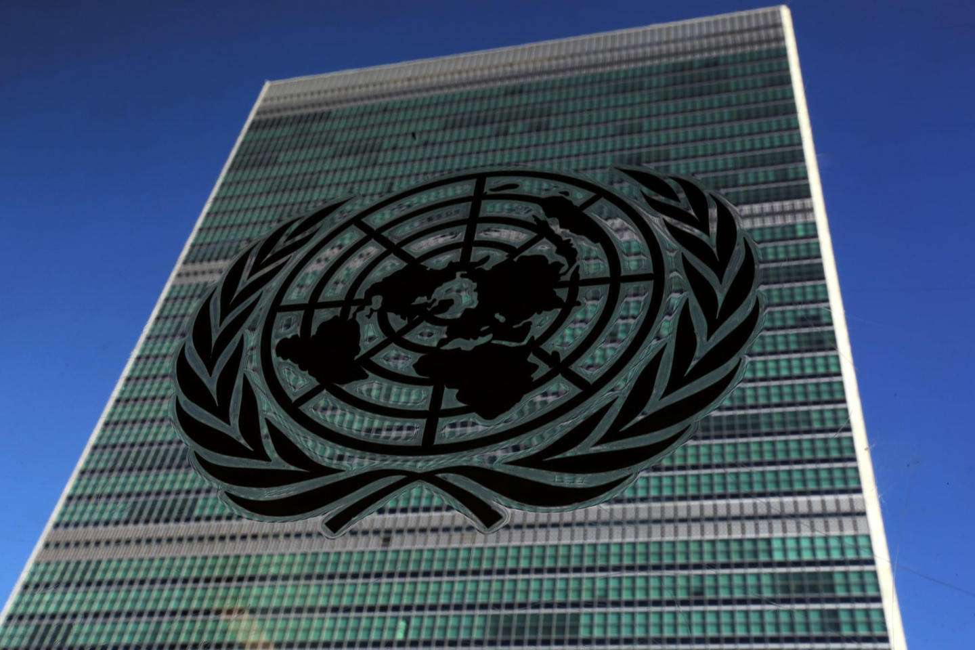
Çin Cumhuriyeti’nin uluslararası alandaki izolasyonu
1970’li yıllarının başına kadar Çin, uluslararası alanda Çin Cumhuriyeti tarafından temsil edildi.
Ancak ABD’nin Çin Halk Cumhuriyeti ile yakınlaşması çerçevesinde Tayvan, uluslararası konumunu gittikçe kaybediyordu.
25 Ekim 1971 tarihinde, Çin’in Birleşmiş Milletler’deki temsil edilmesi hakkındaki 2758 nolu Birleşmiş Milletler Genel Kurulu Kararı, Pekin’in müttefiği olan Arnavutluk tarafından Birleşmiş Milletler’de oya sunuldu.
Bu kararın sonucu Çin’in Çin Halk Cumhuriyeti tarafından temsil edilmesi ve böylece Çin Cumhuriyeti'nin BM’den “hariç” edilmesiydi. Bu karar diplomatik bir depreme sebep oldu.

Slide 13
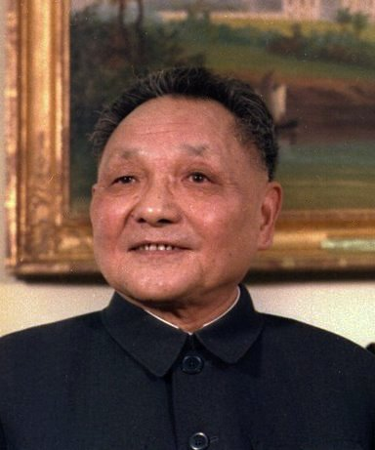
Bu süreçte Çin Halk Cumhuriyeti, Tayvan sorunun barışçıl yollarla bir çözüme kavuşturulmasını istediğini pek çok defa ifade etmiştir.
1960 yılında Mao Zedong, Tayvan'ın "anavatana" dönmesi halinde, dış politika haricindeki tüm konulardaki yetkinin (güvenlik, iktisadi yapı ve yöneticilerin atanması da dahil) Tayvan yönetimine bırakılabileceğini dile getirmiştir.
1980lerde dönemin Çin Halk Cumhuriyeti lideri Deng Xiaoping tarafından, Çin devletinin topraksal bütünlüğünün yeniden sağlanması için ileri sürülmüş, böylece Hong Kong, Macau ve Tayvan bölgelerinin 1990larda Çine yeniden katılmalarını amaçlanmıştır.
G.1 Deng Xiaoping

Slide 14
Tek Ülke-İki Sistem
Tek Ülke-İki Sistem formülüne göre, bu üç bölge kendi içlerinde çok geniş özyönetim haklarına sahip olarak kapitalist sistemi devam ettirecekler; ancak dış işlerinde Çinin özel bir bölgesi statüsüyle bu ülkeye bağlı olacaklardır.
Yani, Çin’de bulunan komünist sistem bu ülkelere uygulanmayacak; ancak bölgeler Çinin egemenliği altında kalacaklardır.
Bu sistem 1997 ve 1999 da Macau ve Hong Kong bölgelerine uygulanmış, Tayvan için de uygulanmak istenmişse de başarılı olunamamıştır. Bunun en önemli nedeni özellikle 1990larda Tayvan’da yükselen bağımsızlık taleplerinin Çinin önerdiği formülle uyuşmamasıdır.
Zira bu Çin Halk Cumhuriyeti’nin tek temsilcilik hakkı üzerindeki talebini meşrulaştı ve neticede Çin Halk Cumhuriyeti’yle diplomatik ilişkilerin kurulması, Çin Cumhuriyeti’yle ilişkilerin kesilmesine anlamına geldi.
Buna rağmen Tayvan yine büyük ekonomik başarılar ve gittikçe artan ihracatlar kayda geçirebilmiştir, zira Tayvan diğer ülkelerle sahip olduğu iki yönlü bağlantıları muhafaza etti ve bunları devlet tanıması olmadan ekonomik, konsolosluk, kültürel ve bilimsel/teknik alanlarda daha fazla genişletebilmiştir.

Slide 15
Çin ile Tayvan ilişkilerinin kronolojik tarihi ve görüşmeler ile ilgili ayrıntılı bilgi görseli

Slide 16
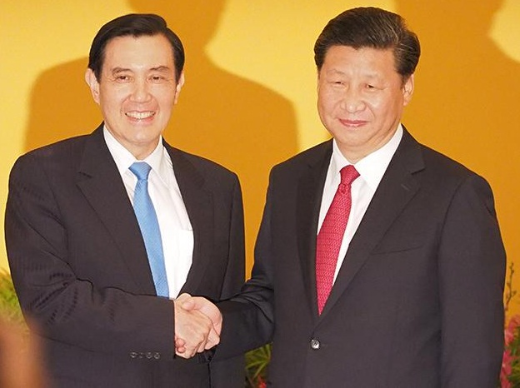
7 Kasım 2015’de ÇHC Devlet başkanı Xi Jinping ve Tayvan'ın Cumhurbaşkanı Ma Ying-jeou 60 yıldan fazla bir süreden bu yana ilk tarihi görüşmeyi Singapur'da yaptılar.
Görüşmelerde Ma "Her iki taraf birbirlerinin değerlerine ve yaşam biçimine saygı duymalı" dedi. Xi ise Tayvanlı lidere "Biz aynı ailedeniz" dedi.

Slide 17
Günümüz itibarıyla aşağıdaki 15 ülke Çin Cumhuriyetini tanımaktadır ve resmî diplomatik ilişkilerde bulunmaktadır.
Bunların haricinde aralarında Amerika Birleşik Devletleri, Avrupa Birliği üyesi ülkelerin çoğu ve 47 devlet Tayvan ile ekonomik ve kültürel ilişkiler kurmaya devam ederler. Bu ülkelerin pek çoğu Tayvan'da büyükelçilik benzeri, ekonomik ve kültürel ilişkilerin gerçekleştirildiği ofisler bulundururlar.

